Slide 1
Sociální psychologie 1
Mgr. Jan Krása, Ph.D.
Katedra psychologie, Pedagogická fakulta, MU

Slide 2
Podmínky ukončení:
Písemný test na 60% (termíny, výzkumy a teorie, čtení z Hewstone & Stroebe ve Studijních materiálech)
Slova napsaná v prezentacích tučným písmem jsou slova klíčová, jejichž význam bude test také prověřovat.
Student by si měl přečíst nějakou odbornou knihu zabývající se sociální psychologií (viz povinnou a doporučenou literaturu). Nejnižší úroveň je 1 kniha na 1 kurz!
SZZ – mnoho otázek se týká soc. psychologie !
Test ze SocPs naprosto neodpovídá SZZ, protože ten testuje pouze základní znalosti a mírně jejich aplikaci!
Tj. na SZZ se nelze učit jako na test!

Slide 3


Doporučená studijní literatura:
      Řezáč, J. (1998). Sociální psychologie.
      Brno: Paido. – dostupná na Uložto.cz
      Hewstone, M., Stroebe, W. (2006). Sociální psychologie. Praha: Portál.
      vybrané kapitoly ve Studijních materiálech

Slide 4

Doporučená studijní literatura:
Hayesová, N. (2007). Základy sociální psychologie. Portál: Praha. ISBN: 978-80-262-0534-0

Slide 5
Erasmus + zahraniční studium
Outgoing mobility pro studenty PdF MU 2018/2019
Otevření přihlášek od 29.1. 2018 do 2.3. 2018
Katedra psychologie nabízí studium na Pedagogické fakultě, Univerzity of Ljubjana, Slovinsko
Možnost přihlášení na adrese https://isois.ois.muni.cz do 25.2.2017
Výběrové řízení 26.2.2018 v 11 hod na katedře psychologie
Osobní kontakt PhDr. I. Žaloudíková, Ph.D. (zaloudikova@ped.muni.cz)
Požadavky: motivační dopis, studijní průměr, jazyková úroveň B2, životopis

Slide 6
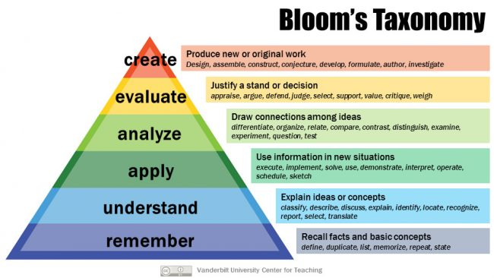

Slide 7
Učitel musí být vzdělaný (je poslem vzdělanosti v lokální komunitě) a MUSÍ se (což je právě vysoce náročné na osobnostní kvality učitele) naučit vzdělávat libovolné osobnosti ve zvoleném oboru.
(mistrem se stane jen vzhledem k určitým věk. sk. a určitým typům osobnosti).

Slide 8
Znalost psychologie je pro učitele klíčová.
Psychologie člověka by pro moderního učitele měla být základem, ze kterého dále uvažuje další kroky vzdělávacího procesu: pedagogiku, didaktiku, vlastní obor.
Nejde jen o to osvojit si právě a jen obsah přednášek, ALE naučit se přemýšlet psychologicky a rozumět a vyhledávat, kriticky hodnotit a používat psychologické informace (čtení pomáhá).

Slide 9
Učitel a sociální psychologie
Učitel by měl každou třídu dobře znát jak po stránce osobnostní (každého žáka) tak po stránce sociálně-psychologické (znát soc. procesy a jevy, soc. systém třídy a jednotlivé žáky).
PS: učitel zná většinou třídu lépe než kdokoli jiný, musí si však osvojit psychologickou terminologii a psychologické uvažování, aby ji dokázal vhodně mentálně reprezentovat, popsat a uvažovat o ní.

Slide 10
Definice sociální psychologie
Def1:
Sociální psychologie studuje sociální interakce v různých a mezi různými sociálními útvary (soc. skupinami, agregáty, institucemi ad.) a snaží se popsat jejich kognitivní, emoční a somatické předpoklady a zákonitosti jejich fungování. (Hunt, 2015)

Slide 11
Definice
Def2: Sociální psychologie studuje, jak jsou chování, prožívání, myšlení, pocity a tělesné procesy ovlivňovány reálnou, zprostředkovanou nebo jen představovanou přítomností druhých.
SocPs jakožto empirická věda ovlivňuje mnoho dalších společenských věd (filosofii, sociologii, historii, politologii…), i mnoho přírodních věd (etologii, biologii, genetiku), ale i techniku (ve smyslu ergonomie a sociálního rozměru techniky a práce).

Slide 12
Sylabus
Socializace
Kognitivní moduly a jejich evoluce
vnímání druhých lidí (sociální percepce), kategorizace v sociální oblasti, sociální stereotypy a různá zkreslení
Druhy sociální komunikace
Role emocí v komunikaci
Vznik a dynamika sociálních skupin (skupinová dynamika a rolové chování), sociální ovlivňování
Meziskupinové chování

Slide 13
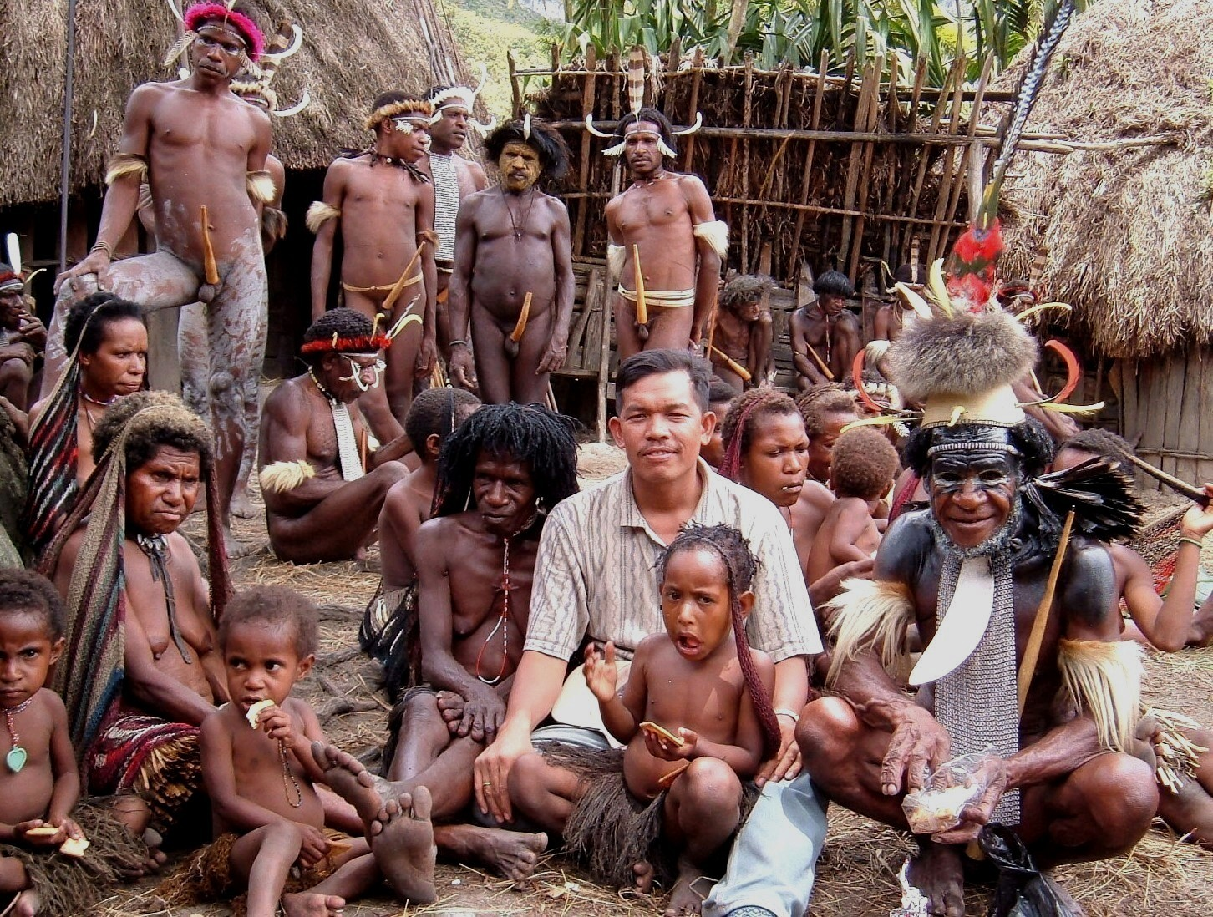
SOCIALIZACE

Slide 14
Vývojové vlivy
Scarr (1992) identifikoval 4 faktory, které vedou k tomu, že jsou děti z jedné rodiny nebo z různých rodin odlišné:
1. Genetické odlišnosti
2. Odlišnosti v tom, jak k nim přistupovali rodiče a další lidé
3. Odlišnosti v reagování na tytéž zkušenosti
4. Odlišné volby v prostředí

Slide 15
Model socializace v mezikulturní psychologii

Slide 16
Vliv genů a prostředí
Genom předurčuje fenotyp (cca tělo člověka).
Nicméně sociální prostředí má také významný vliv.
Dítě v podnětném prostředí se naučí mnohem více než v nepodnětném.
Na druhou stranu tu jsou určité limity: např. dítě s DS má svoje limity.

Slide 17
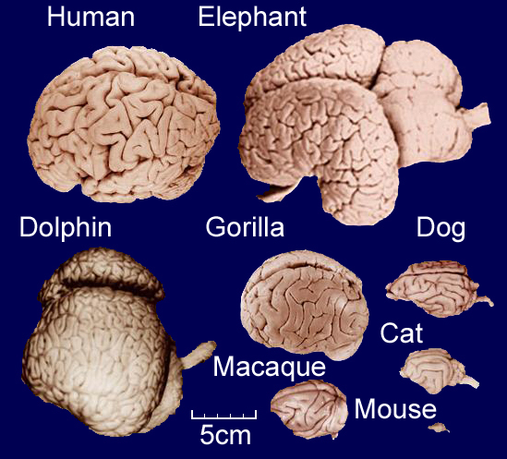

Slide 18
Lidský mozek
Lidský mozek váží 2% hmotnosti, nicméně spotřebuje 20% zdrojů.
Mozková kůra člověka má 4 krát větší plochu než mozek šimpanze.
Proč mají lidé tak velký mozek? (moderní lidské vynálezy dneška jej těžko vysvětlí, neb zhruba stejnou velikost měl již před 200-300 tisíci lety).

Slide 19
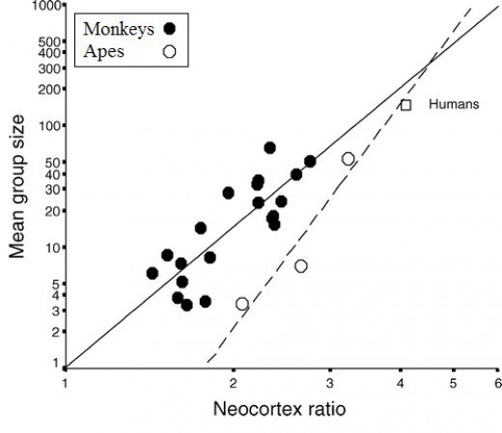

Slide 20
Sociální mozek
R. Dunbar a jeho social brain hypothesis: primáti si vyvinuli neobyčejně velký mozek (v poměru k tělu), aby řídil neobyčejně komplexní sociální systémy. Počet sociálních vazeb (resp. velikost skupin) je u primátů úměrný velikosti mozku.

Slide 21
Sociální mozek
Dunbar (2009): u ostatních savců (než primátů) a u ptáků neplatí zmíněná závislost velikosti neokortexu a velikosti skupiny. ALE: Větší mozek mají druhy, které žijí a rozmnožují se párově!
Dunbar (2009) vyslovuje hypotézu, zda sociální systémy, které vytvořili primáti, nejsou odvozeny zobecněním párové vazby na další jedince ve skupině?
Odevzdanost skupině (skutečně trochu podobnou odevzdanosti v lásce) lze spatřovat v jevech jako je: soc. konformita (motorická i postojová), soc. koheze, polarizace myšlení ad.

Slide 22
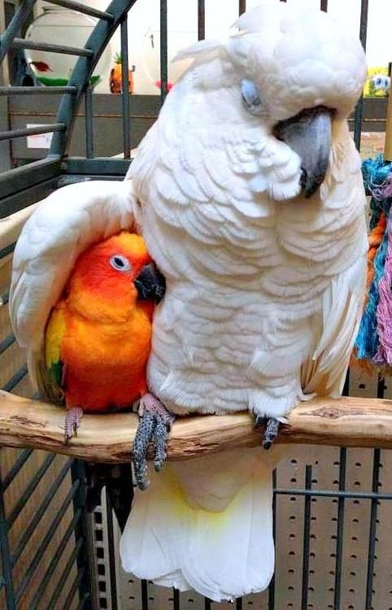

Slide 23
Evoluce sociálnosti
Sociální psychologie je založena na sociálnosti člověka. Sociálnost je v přírodě celkem rozšířená vlastnost (nejen lidé jsou sociální).
Sociálnost není lidským výtvorem - je to v přírodě celkem rozšířená vlastnost (nejen lidé jsou sociální!).
Sociálnost včel či mravenců je však jiná (zdá se nám neměnná a rigidní), než sociálnost lidská.

Slide 24
Evoluce sociálnosti
Základy sociálnosti jsou pudové (tj. mj. jsou společné všem zástupcům daného druhu!).
Sociálnost blanokřídlých je určená hormonálně (a je proto víceméně uniformní), zatímco lidská sociálnost je spoluurčována také odlišností individuí (a u moderního člověka nabývá nepřeberného množství konkrétních a specifických podob).

Slide 25
Vývoj člověka
Vývoj člověka je:
1. Biologický – hnaný biologickými procesy:
1.1. Paměť genetická: našich 25 tis genů na 23 párech chromozomů a nitrobuněčný proteinový aparát
1.2. Paměť epigenetická, tj. řízená exprese genů (metylace počátku urč. genů) a epigeneze organizmů (fenotyp).
1.4. Paměť imunitní
1.3. vliv prostředí na utváření fenotypu = „paměť prostředí“ (=geologicko-fyzikální „historie“ Země a jejích míst)
2. Kulturní – zhruba 2,5 mil let lidské rody (několik druhů rodu Homo) nepřestajně inovují svoje kultury (hmotné i nehmotné části kultury). Schopností rozvoje záměrné mimogenetické paměti se mj. lidé odlišují od ostatních živočichů.
= lidská paměť: (2.1 behaviorální a 2.2 orální, od nedávna i 2.3 skripturální paměť)

Slide 26
Socializace
Socializace člověka je spojena s vývojem a předáváním kultury. Jak? Jakými cestami?
Této kulturní paměti se říká socializace. Socializace není ničím jiným než předáváním a učením se kultuře.
Člověk se učí:
nápodobou (behaviorální složka kultury)
orální instrukcí, tj. posloucháním návodů (verbální, konceptuální a narativní složka kultury)
čtením médií, hlavně knih (tj. externalizované lidské paměti), dnes také čtením: hypertextů a internetu. Jiná média: výtvarné umění, divadlo, hudba, tanec aj.
vlastním uvažováním: čl. se naučí dělat myšlenkové experimenty
Jinak?

Slide 27
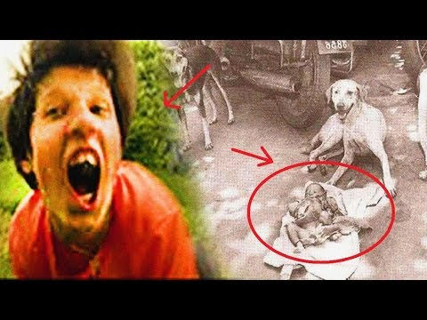

Slide 28
Socializace člověka
Socializace = proces osvojování si kulturně sdílených poznatků, postojů (ideálů), jednání, vzorců chování, norem a zákazů.
Kultura představuje od dědičnosti odlišný způsob kumulace a přenosu informace. Kulturu se učíme (geny dědíme).
Téma příroda proti kultuře (natura vs. cultura) je filosoficky velmi plodné (srov. fýzis x nómos antické filosofie; Šmajs, 2003 aj.)
Srov. vlčí děti - kam by to dotáhl člověk bez péče druhých
https://www.youtube.com/watch?v=VLXI7-vmFAY
Pudy (společné všem) vedou jedince k určitým typickým událostem, které v jedinci vylaďují příští vývoj dané schopnosti (modulu). Proto mohou opakované špatné/dobré zkušenosti především v raném věku významně změnit chování jedince!

Slide 29
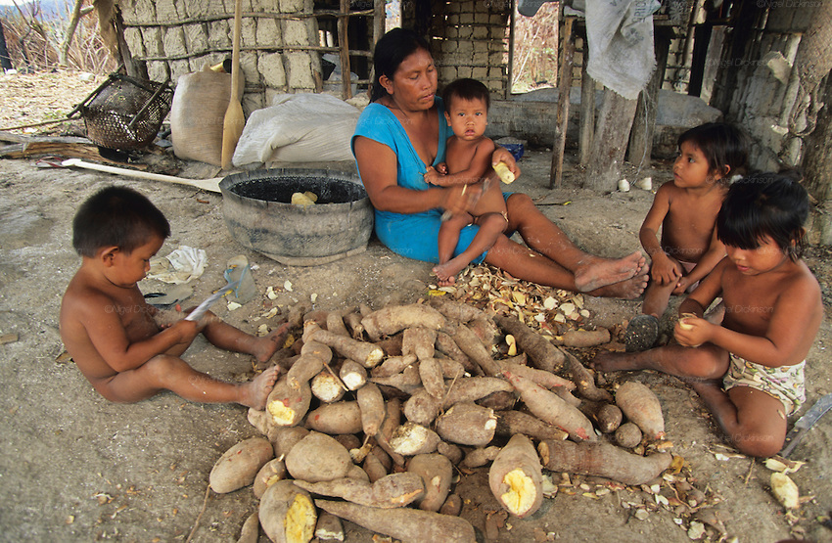

Slide 30
Socializace a rodinné vztahy
Všichni živočichové jsou po odstavení samostatní (čl. nikoli).
Člověk prodlužuje tzv. období učení se jednak co do délky (ve 14-15 letech končí povinná školní docházka, což je nejdelší absolutní délka času), a za druhé přesahuje i z období dětství a adolescence do dospělosti a stáří (srov. U3V).
U člověka (žen) existuje menopauza, po které ženy žijí cca ještě 30 let. To jim umožňuje roli prarodiče (babičky). U neandrtálců pravděpodobně babičky nebyly kvůli kratšímu věku.

Slide 31
V moderní společnosti neučí děti většině rozvinutých poznatků rodiče (neumí ani?), ale učitelé!
Ergo: role učitele v kultuře je zcela klíčová!
Srov. rozdílnost různých kultur a roli a formu vzdělávání v nich!

Slide 32
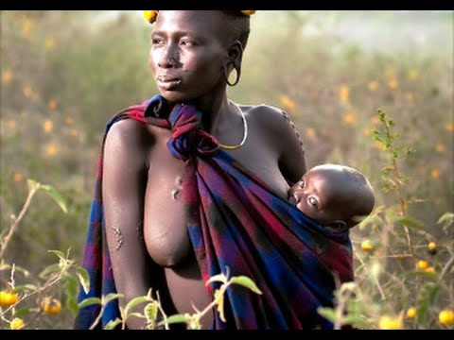

Slide 33
Socializace
Socializace primární (raná, v rodině, cca do 3. roku) a sekundární (mezi vrstevníky, ve škole, v zaměstnání, od 3 let dále)
Ke zdárné socializaci může dojít v případě, že dítě během 1. roku získá ke svému okolí důvěru (srov. attachment theory (=citová vazba je pud) – J. Bowlby).
Dítě si pak osvojuje způsoby chování (návyky), mateřský jazyk, hodnoty, různé modely a obrazy světa a věcí v něm.
Důvěru získává především skrze mateřský objekt. Již přístup ke kojenci (kojení, první hry a hračky, oblékání) má proto zásadní sociální rozměr!
Srov. rozvinutí důvěry (a další fáze vývoje) u E. Eriksona.

Slide 34
Sociálnost lidského vývoje
Všechny mezníky ontogeneze mají svůj sociální rozměr:
početí
narození
umí chodit, … tisíc věcí
umí mluvit
jde do školky (nároky instituce – různé nároky v různých zemích)
jde do školy (nároky instituce)
puberta – nově působí pohlavní pud; první veřejný partnerský svazek a první pohlavní styk
adolescence – resp. právní dospělost, tj. zodpovědnost; ekonomická dospělost, tj. ekonomická nezávislost; aj.
dospělost (od založení vlastní rodiny) - asi nejdelší období, tudíž potenciálně obsahuje obrovské změny, které se uvnitř jednoho období odehrávají.
stáří (od desintegrace těla?)
I smrt je slavena velkolepou oslavou! A hrob je označen viditelně, často i s obrazem zemřelého.

Slide 35
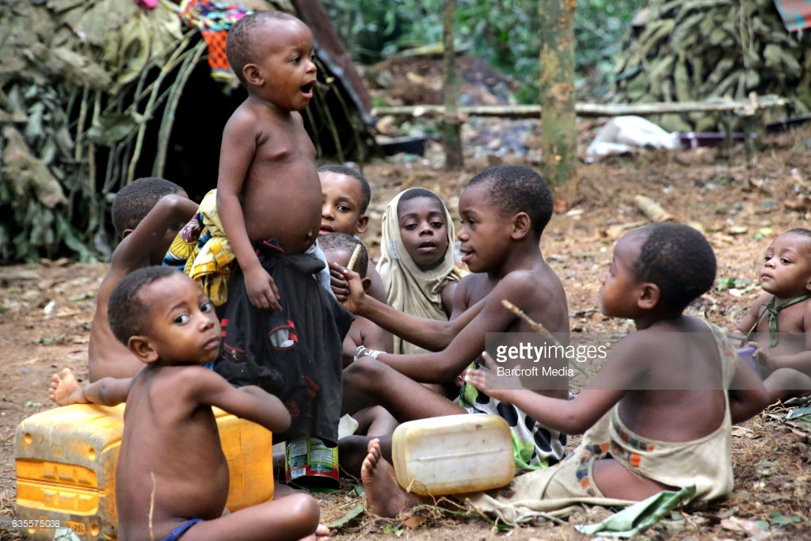

Slide 36
Socializace
Socializaci však nelze chápat jen jako jednosměrný receptivní proces, kdy se do dítěte nalévá kultura. Socializace má dva póly (receptivní a distribuční) a mezi nimi celé kontinuum přechodů. (Zatímco do dospělosti patrně převažuje receptivní pól v poměru ke kultuře, od dospělosti pomalu převažuje distribuční pól. To je od počátku také pozice učitele!)
Dítě je od prvního dne narození samo velmi významným sociálním činitelem – srov. narození dítěte a změna celého partnerského (nyní již rodinného) života!
+ Dítě se často velmi silně bouří proti socializačním postupům (chtějí víc/méně mléka, strava jim ne/chutná, za někým nepůjdou, něco je nudí, chtějí být občas neposlušné atd. Srov. Freudovu teorii dynamiky osobnosti založenou na konfliktu id x superego!

Slide 37
Aktéři socializace
Rodina – dává základy sociálního života
Škola – předává další, většinou vědecké a nesamozřejmé znalosti a dovednosti
Vrstevníci (resp. přátelé) – tvoří centrum sociálního světa jedince
Tvůrci v masových médiích – vytváří kontext sociálního světa jedince (písaři, spisovatelé, umělci, hvězdy, vládci, státy atd.)

Slide 38
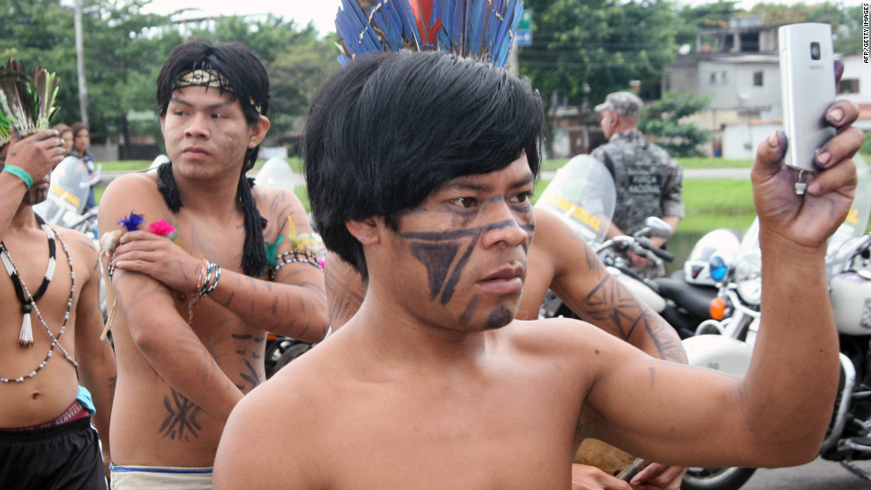

Slide 39
Kanály socializace
Neverbální komunikace (chování, jednání, projev) – první druh komunikace!
Verbální komunikace
Komunikace činem, resp. chováním
Komunikace artefakty (prestižní předměty, uniforma, snubní prsten, šperky…)
Masová média (knihy, učebnice, televize, internetové stránky, oděv aj.)

Slide 40
Druhy sociálního učení
Podstatou socializace je učení. Produktem (sociálního) učení jsou sociální kategorie a reprezentace, s. vztahy, z nich plynoucí s. role (rolové chování), postoje, hodnoty, ideály, rutiny, vzorce chování ad.
Významné jsou v tomto ohledu tyto 4 základní typy učení:
Klasické asociativní učení
Operantní učení (sociálním posílením)
Nápodoba (imitace chování)
Identifikace (imitace sociální role)

Slide 41
1. Klasické asociativní učení
Asociace je (mentální) propojení konceptů, procesů, prožitků a mentálních stavů. Většinou pramení ze zkušenosti.
Schopnost asociace je společná člověku a většině mnohobuněčných tvorů (Obratlovců i Bezobratlých)
Paměť sama se projevuje jako systém asociací (!): lidská tvář v nás asociuje i jméno nositele atd. Pojmy, slova, vjemy a procedury jsou v lidské mysli spolu asociovány do obrovité sítě (srov. mentální lexikon). Vybavení jednoho pojmu či slova vede k nezáměrnému, resp. implicitnímu, vybavení i celých dalších sérií pojmů, slov atd. (Myšlení je řízením asociací?)
Pojmové asociace lze zkoumat empiricky: tzv. asociačním testem: říkáte různá slova jako podněty a měříte dobu tzv. latence.

Slide 42
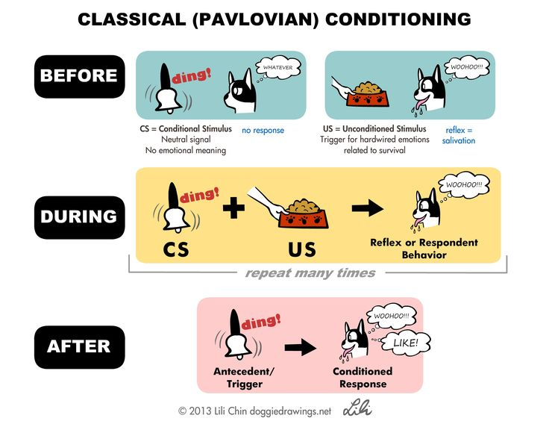

Slide 43
1. Asociativní učení
Asociativní učení (behaviorismus) je vytvoření spojení mezi dvěma stimuly nebo mezi vlastním chováním a stimulem.
Behavioristé popisují dva druhy tohoto učení:
klasické a operantní podmiňování.
1. Klasické podmiňování: když pes vidí potravu (NS=Nepodmíněný Stimulus), tak slintá (NR). Když nějaký NS (třeba žrádlo) spojíme s PS (=Podmíněný stimulus), třeba se zvukem zvonku či modrým světlem, tak po dostatečně dlouhém opakování dojde k nové (=Podmíněné) asociaci mezi PS a NR a vznikne PR = podmíněný reflex (srov. Thorndike, Pavlov).

Slide 44
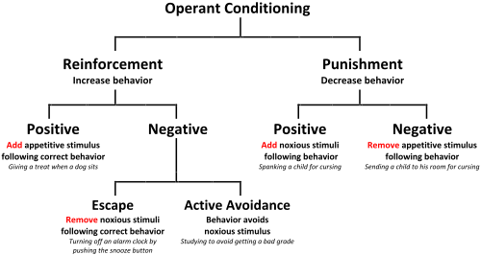

Slide 45
2. Operantní podmiňování
2. Operantní podmiňování: S nezpůsobuje R tak jako u klas. podmiňování, ale tvoří asociaci mezi chováním a jeho následkem. Skinner mezi chováním a následkem rozlišoval: 1. pozit. zpevnění (např. pamlsek), 2. negat. zpevnění (vyhnutí se ostrému světlu či el. šoku) a 3. trest (dojde k útlumu trestaného chování).
Srov. roli odměn (sociální povahy) a trestů v socializaci a při učení!

Slide 46
2. Operantní podmiňování
Čili: určité chování (spontánní i iniciované zvenku) se opakuje, pokud je sociálně oceněno.
(a naopak)
Různé formy sociální akceptace (úsměv, pohlazení, vlídné či vstřícné slovo) mají na chování většiny dětí posilující účinek, neboť uspokojují sociální potřebu člověka být přijímán a akceptován.
(viz např. Maslowovu teorii potřeb)

Slide 47
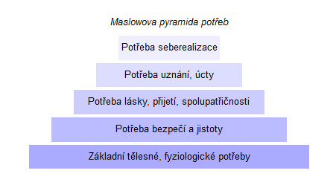

Slide 48
Lidské potřeby a jejich sociální kontext
Abraham Maslow (1908-1970) – teorie hierarchie potřeb
2.-4. úroveň lze nazvat sociálními potřebami. Jakékoli uspokojení těchto potřeb může sloužit jako forma sociální akceptace. Dítě se v naplňování základních potřeb neobejde bez pomoci sociálního okolí.

Slide 49
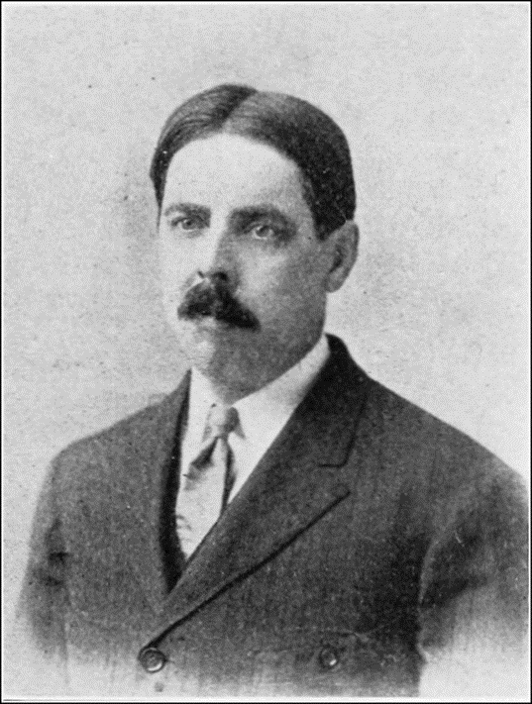
Behaviorismus
(americký přístup v psychologii)
Edward Thorndike (1874-1949)
první behaviorista. Pracoval se zvířaty,
hlavně s kočkami: kočky zavíral do „pro-
blémových boxů“, kde musela kočka vět-
šinou zatáhnout za páčku, aby dostala jídlo.
Z jeho výzkumů i výzkumů jeho následovníků pro učitele vyplývá (Petty, 1996,s. 15):
Že žáci potřebují za to, že se něčemu učí, odměnu
Odměna by měla následovat co nejdříve po správné reakci
Výsledky učení se dostavují spíše postupně a vlivem opakovaných úspěchů než najednou
Nezapomínáme na to, co si opakujeme, a co máme v čerstvé paměti

Slide 50
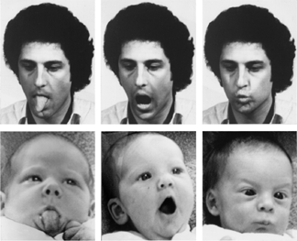

Slide 51
3. Imitace
3. Nápodoba (imitace)
Dítě imituje chování dospělého.
Nejprve reflexivně (1. měs.): dítě opakuje grimasy obličeje (i primáti!).
Role zrcadlových neuronů v mozku.
Dítě napodobuje cokoli, zvláště pohyby a postupy které vedou k naplnění potřeb. Napodobuje i zdánlivě neúčelné vzorce chování, které používá v rámci hry nebo explorace okolí.
Nápodoba může být vědomá, ale i nevědomá.
Srov. pohybovou konformitu v davu.

Slide 52
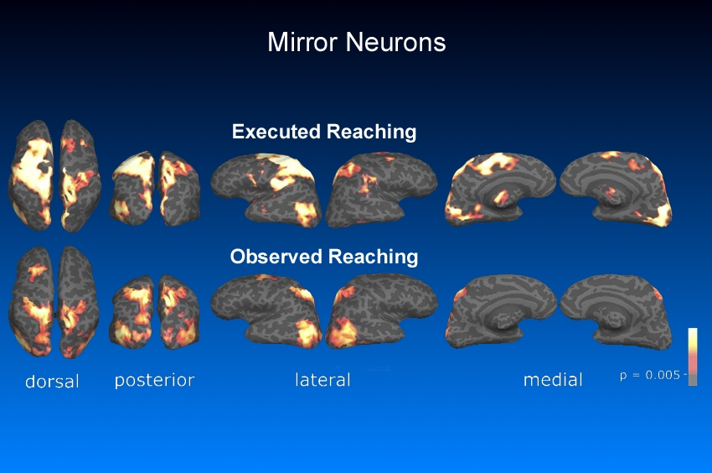

Slide 53
Social learning theory teorie sociálního (observačního) učení
Autorem je A. Bandura (1961, 1963, 1971).
Do té doby byla psychologie v USA ovládána behaviorismem. Behaviorismus torpédoval nejprve N. Chomsky (1959): stimul-respons teorie nemůže vysvětlit osvojení si řeči (to byl počátek kognitivní revoluce).
Dalším „úderem“ byly výzkumy Bandury (1961): děti se učí prostým pozorováním okolí, aniž by muselo docházet ke zpevňování.

Slide 54
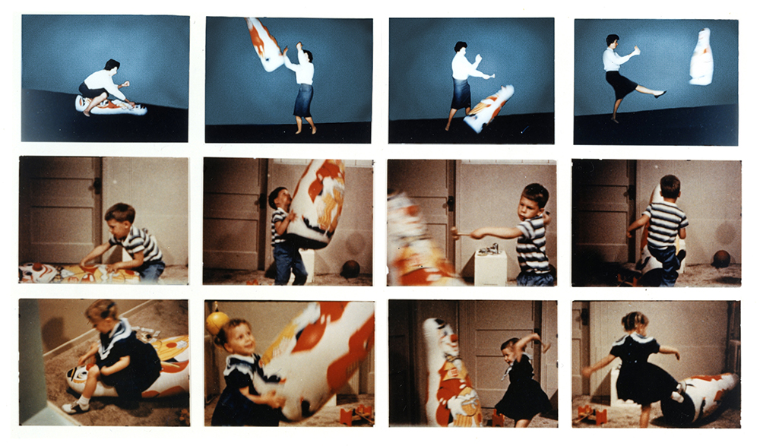
A. Bandura – Bobo doll experiment
https://www.youtube.com/watch?v=zerCK0lRjp8

Slide 55
Observační učení a Bobo doll experiment
Alberta Bandury (1961, 1963):
Lidé se učí nejen odměnou/trestem za nějaké chování a opakováním (behaviorismus a podmiňování), ale i tím, že vidí, jak se někdo druhý v určité situaci chová (popř. i jak je někdo odměňován/trestán za určité chování). =observační učení (- mj. se předpokládá komplexní kognitivní systém)

Slide 56
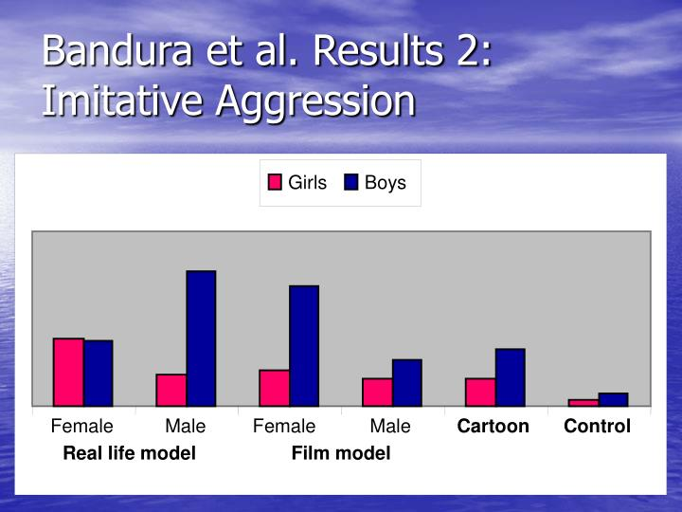

Slide 57
4. Identifikace
(pojem z psychoanalýzy)
Primární identifikace s objektem – s prsem, s matkou, s okolím (srov. příběh seberozpoznání šimpanzice Washoe)
Sekundární identifikace (opuštěním pr. id. při separaci od objektu a vzniku self).
Narcistická (forma regrese = id. se ztraceným objektem)
Částečná (id. s vůdcem a id. s druhými na základě obdivu či společné vlastnosti, např. poslechu urč. typu hudby, se skupinou) – vznik charakteru ega (osobnosti). Částečná id. hraje zásadní roli v sociální psychologii: např. soc. koheze, soc. konformita …

